Slide 1
작가 맘대로 만든
<긴긴밤> 속 나의 부캐 찾기 테스트!
※ 본 테스트는 전문가와 상의없이 만들어진 작가 마음대로 테스트입니다.

Slide 2
[질문 1]
당신은 아프리카로 여행을 가게 되었습니다. 차를 타고 주변 풍경을 구경하다가 갑자기 길목을 가로막은 미어캣 가족을 만났습니다. 황급히 차를 세운 당신은,
A. 조용히 차 안에서 미어캣 가족이 길을 비켜 주기를 기다립니다.
B. 차에서 내려 미어캣 가족에게 다가가 무슨 이유에서 길을 막아
섰는지 물어봅니다.

Slide 3
[질문 2]
미어캣 가족이 떠나고 다시 차를 출발하려 하는데, 영어/한국어/스와힐리어를 유창하게 구사하는 앵무새가 창문을 두드리며 함께 여행하는 것이 어떻겠냐는 제안을 합니다. 당신은,
혼자 조용히 아프리카 여행을 즐기고 싶었지만 거절하기가 어려워 마지못해 수락합니다.
여행을 하는데 도움이 될 것이라는 생각보다도, 동행이 생긴 것이 너무나 기뻐 기꺼이 수락합니다.

Slide 4
[질문 3]
앵무새가 오늘 저녁에 근처 국립공원에서 멋진 파티가 열린다는 소식을 알려줍니다. 드레스 코드는 아프리카 동물이라서, 동물 코스튬을 입으면 누구나 파티에 참석할 수 있습니다. 같이 파티에 가자는 앵무새의 말에 당신은,
A. 동물 코스튬을 구하는 것이 어렵다는 핑계를 대며 정중히
거절합니다.
B. 집에서 가져온 동물잠옷을 꺼내며 광분하여 당신과 앵무새가
파티에 가는건 운명이라고 소리칩니다.

Slide 5
[질문 4]
3시간 정도 앵무새와 수다를 떨며 이곳저곳을 탐방한 당신은,
좀 기가 빨리고 피곤하다는 생각이 들어서 이제 집에 가고
싶어집니다.
너무나도 새롭고 신기한 앵무새와의 동행이 이번 여행의
활력소라는 생각이 듭니다.

Slide 6
[질문 5]
앵무새가 친한 친구라며 표범을 불러서 같이 놀자고 합니다. 당신은,
A. 앵무새만으로도 충분히 버겁습니다. 표범이 좀 부담스러워서
거절하고 싶지만 앵무새가 너무 신나 보여서 마지못해
그러자고 합니다.
B. 언제나 센 친구 한 명쯤 사귀고 싶었는데 기회다 싶어서
그러자고 합니다. 친구가 많을수록 여행을 즐거워지니까요.

Slide 7
[질문 6]
새롭게 합류한 표범이 당신의 여행계획에 태클을 겁니다. 조금 시시한 곳들이라며 더 힙한 곳들을 추천해주겠다고 하는군요. 당신은,
당신이 짜온 여행계획대로 즐기고 싶어서 단칼에 거절합니다.
하지만 정중하게요.
먼저, 이번 여행의 목적과 이유를 설명하면서 당신의
여행계획이 가진 멋진 점들을 이야기해보고, 그래도 표범이 제안한 곳이 더 멋지다고 생각되면 그때 목적지를 변경합니다.

Slide 8
[질문 7]
표범이 아는 형의 친구 두더지가 다육이인줄 알고 키운 식물이 알고 보니 바오밥나무라서, 그 뿌리가 이웃 두더지 집들까지 덮쳤는데도, 나무와 정이 들어버린 두더지가 떠나지 못하고 거대 바오밥나무와 함께 살고있다는 이야기를 들려줍니다. 당신은,
그런 미련한 두더지가 어디있냐며 이야기가 과장된 소문일 뿐이라고 여깁니다.
이 아름다운 우정이야기에 감동을 받습니다.

Slide 9
[질문 8]
표범이 근처에 진리의 연못이 있다고 말해줍니다. 진리의 연못에 얼굴을 비추면 세상과 운명에 대한 해답을 얻을 수 있대요. 당신은,
A. 그런 수상한 점집에서 시간을 낭비할 수는 없습니다.
B. 언제나 마음속에 가지고 있었던 철학적인 궁금증을 해소할 수
있는 이 엄청난 기회를 놓칠 수 없습니다.

Slide 10
[질문 9]
앵무새와 표범이 곧 있을 사바나 국회의원 선거로 열띤 토론 중입니다. 당신은,
앵무새와 표범에게 사바나의 정치에 대해 자세히 설명해달라고
부탁합니다.
모르는 내용이고 관심도 없습니다. 둘이 떠들게 놔두고 당신은 서서히 혼자만의 공상과 상상의 세계에 빠져듭니다.

Slide 11
[질문 10]
이 모든 이야기를 들으면서,
실은 말도 안되는 일들이라는 것을 마음 속 깊이 알고 있습니다. 심리테스트라고 해서 하고 있지만요.
아프리카에 여행간 상상에 흠뻑 취해 있었습니다. 미어캣을 만나면 좋겠습니다.

Slide 12
[질문 11]
아프리카의 밤이 깊어가고 있습니다. 숙소로 돌아가는 길을 앵무새는 오른쪽이라고 하고, 표범은 왼쪽이라고 합니다. 당신은,
A. 길도 어두워져 불안하고 얼른 숙소로 돌아가고 싶습니다.
정확한 길안내를 위해 숙소에 전화를 합니다.
B. 이것도 여행의 묘미라고 생각합니다. 일단 어떻게 될지는
모르겠지만 둘이 가위바위보를 하라고 해서 어느 방향으로
갈지를 결정합니다.

Slide 13
[질문 12]
내일은 기대했던 열기구 투어가 있습니다. 그런데 표범이 실은 어제 연인과 헤어져서 혼자 있기 싫다며 함께 있어달라고 합니다. 당신은,
열기구 투어는 당신이 고대해온 일생일대의 기회입니다. 표범에게 미안하지만 다음기회에 같이 보자고 사정을 잘 설명합니다.
표범을 혼자 둘 수는 없습니다. 아쉽지만 열기구 투어를 취소하고 표범과 함께 보낼 수 있는 일정을 다시 짭니다.

Slide 14
[질문 13]
표범에게 연인과 헤어진 이유가 무엇인지를 물어보자, 그냥 성격차이라고 합니다. 어떤 성격차이 때문이었냐고 물은 당신은,
A. 개인적인 일인데 너무 꼬치꼬치 캐물은 것은 아닌지, 표범의
눈치를 살피며, 왜 물어봤을까, 하고 후회하기 시작합니다.
B. 표범과 속 얘기도 하고 연애상담을 하면서 더 친해질 수
있겠다고 생각하며, ‘좋아! 자연스러웠어!’ 라고 생각합니다.

Slide 15
[질문 14]
당신은 앵무새와 표범과 찍은 셀카를 SNS에 올렸습니다. 그런데 표범의 헤어진 연인이 그 사진에 좋아요를 눌렀어요! 표범은 이게 무슨 의미일까를 생각하며 안절부절 못합니다. 숨도 제대로 못 쉴 지경이에요. 당신은,
A. 조심성 없이 SNS에 사진을 올린 스스로에게 화가 납니다.
B. 앵무새와 표범이 당신을 어떻게 생각할까 걱정이 됩니다.

Slide 16
[질문 15]
이제 앵무새와 표범과 헤어질 시간이 다가왔습니다. 친구들이 다음에 또 다시 만나자고 하네요. 당신은,
내년 여름에 서로 이메일로 정확한 일정을 맞춰서 여행계획을 세우고 다시 만나자고 하면서 연락처를 주고 받습니다.
지금으로 부터 1년 후에 빨강, 노랑, 초록색이 들어간 열기구에서 다시 만나자고 합니다. 우리의 만남을 운명에 맡기자고요.

Slide 17
1~5번 문항 중에서 A가 3개 이상 |  |  |  | 1~5번 문항 중에서 B가 3개 이상
6~10번 문항 중에서 A가 3개 이상 |  | 6~10번 문항 중에서 B가 3개 이상 |  | 6~10번 문항 중에서 A가 3개 이상 |  | 6~10번 문항 중에서 B가 3개 이상
11~15번 문항 중 A가 3개 이상 | 11~15번 문항 중 B가 3개 이상 | 11~15번 문항 중 A가 3개 이상 | 11~15번 문항 중 B가 3개 이상 | 11~15번 문항 중 A가 3개 이상 | 11~15번 문항 중 B가 3개 이상 | 11~15번 문항 중 A가 3개 이상 | 11~15번 문항 중 B가 3개 이상
치쿠 | 플라 밍고 | 노든 | 할머니 코끼리 | 아내 | 아기 펭귄 | 윔보 | 앙가부

Slide 18
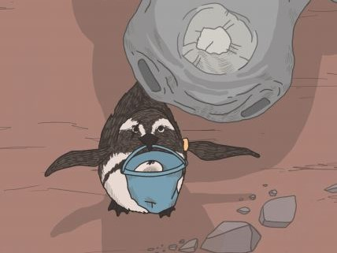
속마음을 남과 나누는 것을 두려워하지 않습니다.
독립적이고 모험을 즐깁니다.
한번 마음먹은 일은 책임지고 해내기때문에 주변으로부터 신뢰를 받습니다.
배운 것을 응용하는 능력이 뛰어나기 때문에 주어진 환경에서 최대의 효율을 이끌어냅니다.
자칫 이상주의자로 보일 수도 있으나 굉장히 현실적이고 철저한 성격입니다.
치쿠

Slide 19

다른 사람들이 당연시 여기는 것들에 의문을 제기하고 비판적으로 사고하는 능력이 뛰어납니다.
타인의 감정과 스스로의 감정 모두에 주의를 기울이고 섬세하게 대합니다.
자신이 속한 사회에 이로운 영향을 끼치고자 하는 정의감과 소속감이 강합니다.
철저하고 빈틈없어 보일 수도 있지만 오히려 융통성 있고 이해심이 많은 성격입니다.
플라밍고

Slide 20
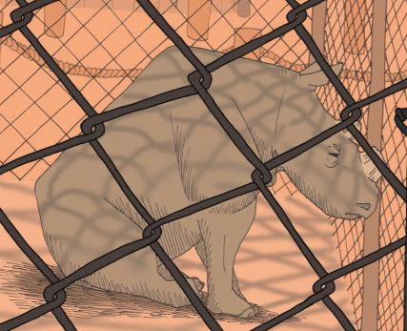
말수가 적고 사색에 잠길 때가 많습니다.
한번 마음먹은 것에 대해서는 확고한 신념을 가집니다.
언제나 계획을 세우지만 그때 그때 떠오르는 영감에 따라 행동할 때가 많습니다.
타인의 슬픔과 기쁨에 쉽게 공감합니다.
주어진 상황을 종합적으로 분석하고 판단하는 능력이 뛰어나요.
무뚝뚝하게 보여질 수 있으나 상대방에게 충실하고 믿음직스러운 성격입니다.
노든

Slide 21
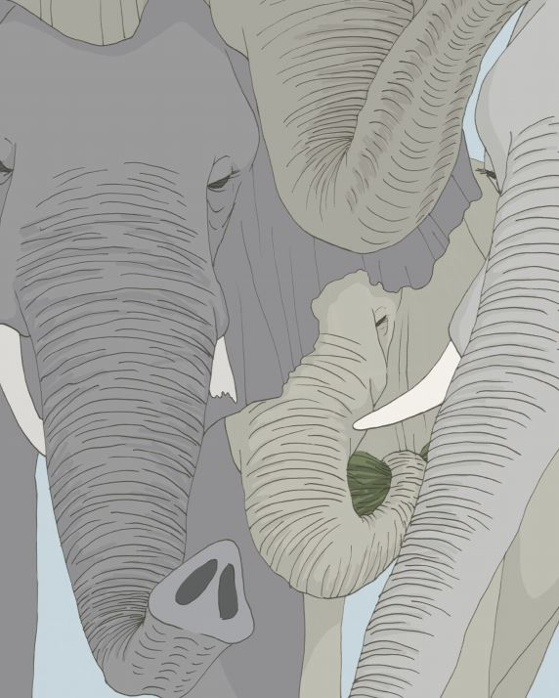
인정이 많아서 주변사람들을 하나하나 잘 챙깁니다.
통찰력이 뛰어나고 지혜롭습니다.
돌려말하기보다는 직설적으로 말합니다.
아름다움을 감상하고 그것에 감사함을 느낄 때가 많습니다.
그룹에서 주로 리더 역할을 하며, 상대방의 이야기를 잘 들어줘요.
다른 사람의 고민에는 언제나 최고의 해결책을 내놓지만 정작 스스로의 고민에는 끙끙댑니다.
할머니 코끼리

Slide 22
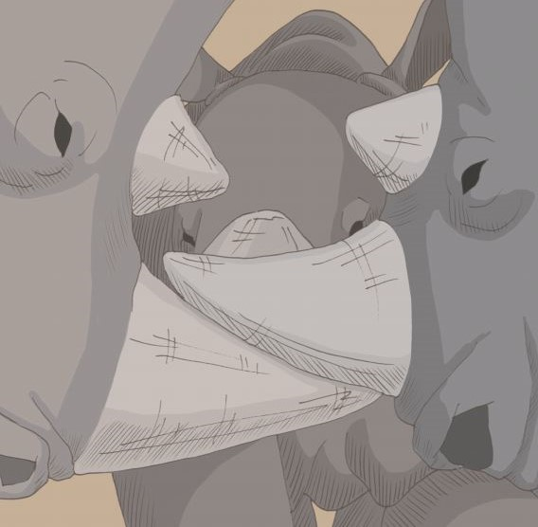
다재다능하다는 소리를 곧잘 듣습니다.
결단력이 있고 행동이 민첩해서 생각보다는 몸이 먼저 나가는 편입니다.
언제나 활력이 넘쳐서 주변 사람들을 신나게 합니다.
나쁜 기억은 쉽게 잊고 좋은 기억은 오래오래 기억하는 편입니다.
천하태평인것처럼 보일 수도 있지만 누구보다 속이 깊고 책임감이 강합니다.
아내

Slide 23
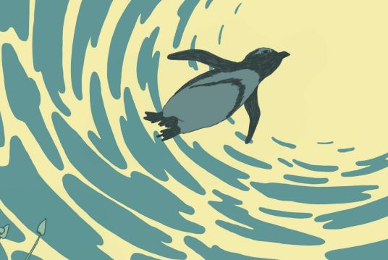
대화를 좋아하고 상대에게 집중해서 리액션을 잘해요.
모르는 사람과도 쉽게 친구가 됩니다.
예의를 중요시 생각합니다.
작은 것에도 열정적이고 스스로의 감정에 충실합니다.
예쁜 말로 주변사람들을 행복하게 해주기를 좋아해요.
사람 만나기를 좋아하고 주변의 분위기를 순식간에 환하게 만드는 능력이 있어요.
아기펭귄

Slide 24
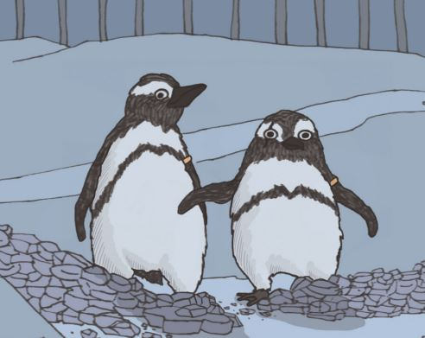
솔직한 성격이라서 감정을 마음에 담아두지 않고 다 말해요.
여론에 쉽게 휘둘리지 않고 객관적이고 공정하게 상황을 판단하려고 하는 편입니다.
계획을 세워서 새로운 일에 도전하기를 좋아합니다.
변화에 적응을 잘합니다.
소중한 사람들을 위해서는 무슨 일이든 할 수 있을 만큼 강인한 마음을 가지고 있어요.
윔보

Slide 25
솔직한 성격이라서 감정을 마음에 담아두지 않고 다 말해요.
여론에 쉽게 휘둘리지 않고 객관적이고 공정하게 상황을 판단하려고 하는 편입니다.
계획을 세워서 새로운 일에 도전하기를 좋아합니다.
변화에 적응을 잘합니다.
소중한 사람들을 위해서는 무슨 일이든 할 수 있을 만큼 강인한 마음을 가지고 있어요.
윔보

Slide 26
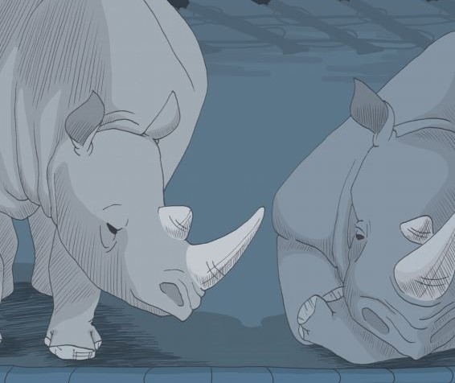
궁금한 건 못 참아요.
이것저것 상상하고 멍 때리기를 좋아해요..
스스로를 둘러싼 세상과 주변 사람들에 관심이 많아요.
풍부한 표현력과 붙임성 있는 성격때문에 인기가 많습니다.
넘치는 활력으로 항상 친구들을 응원하고 힘을 북돋아줍니다.
관계 맺기에 충실해서 한번 친구가 되면 영원한 친구로 남습니다.
앙가부

